Slide 1
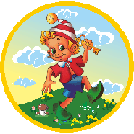
СП детский сад «Буратино» ГБОУ СОШ № 2
п.г.т.Усть-Кинельский, г.о.Кинель Самарской области
VII окружной открытый конкурс исследовательских и творческих проектов дошкольников
2019
Постнов Лев, 5 лет
Руководитель
Сорокина Елена Геннадьевна

Slide 2
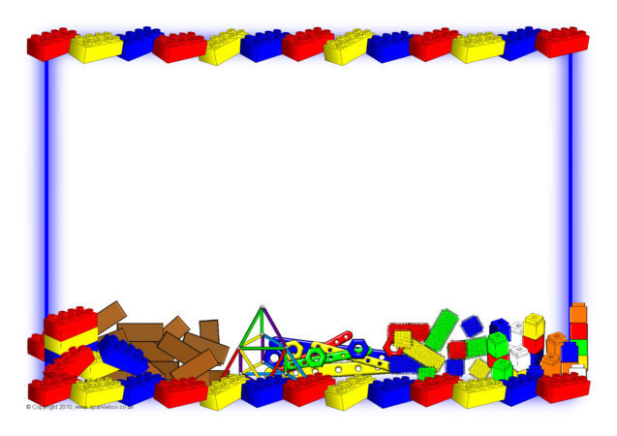
Цель: Развитие начальных творческих способностей в процессе конструирования
Задачи:
развивать интерес к моделированию и конструированию;
учить видеть конструкцию объекта, анализировать её основные части, их функциональное назначение;
Формировать творческие способности в процессе конструирования

Slide 3
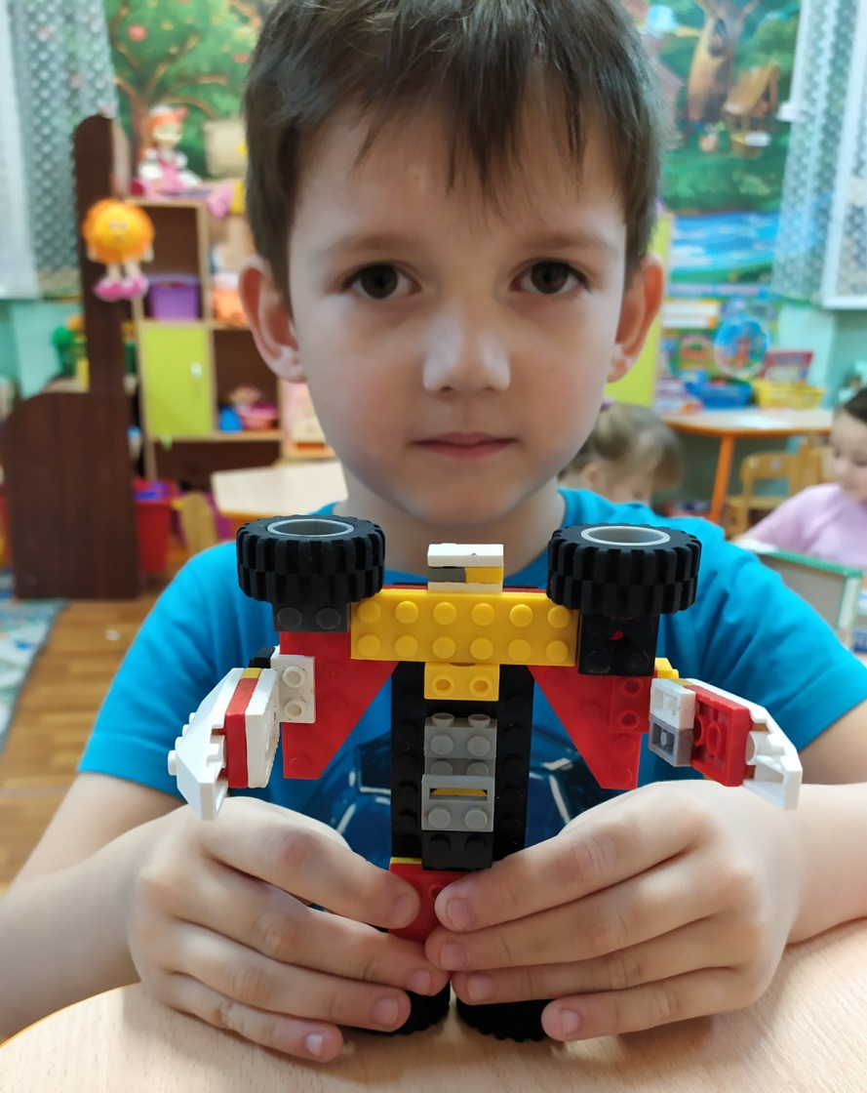
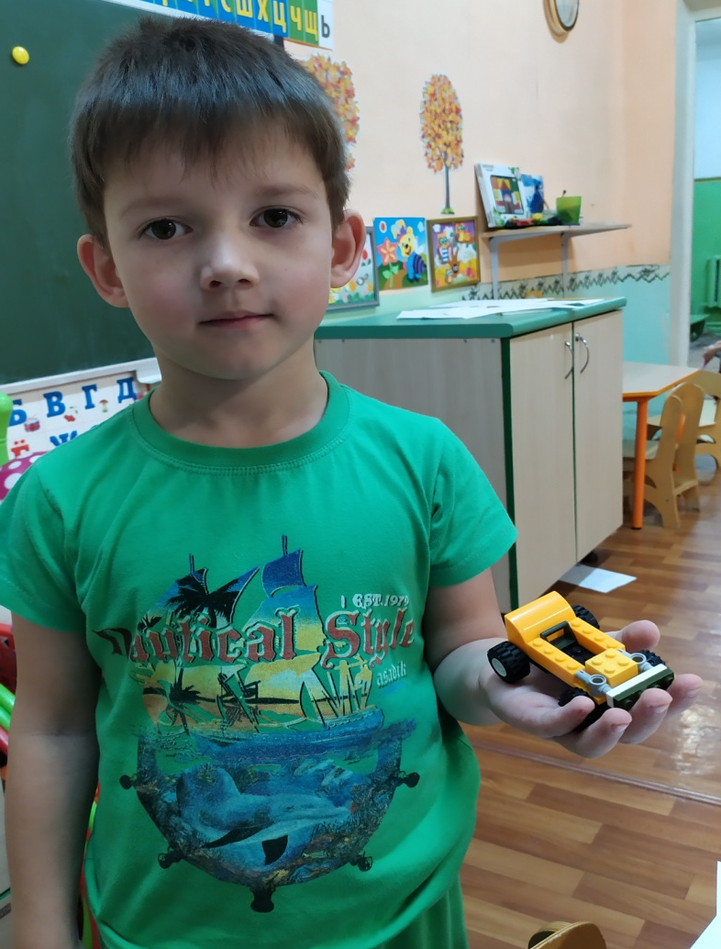
Мое увлечение –
собирание конструкторов ЛЕГО

Slide 4
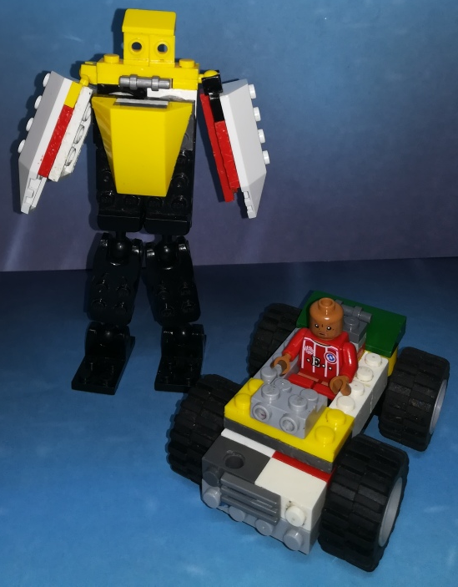
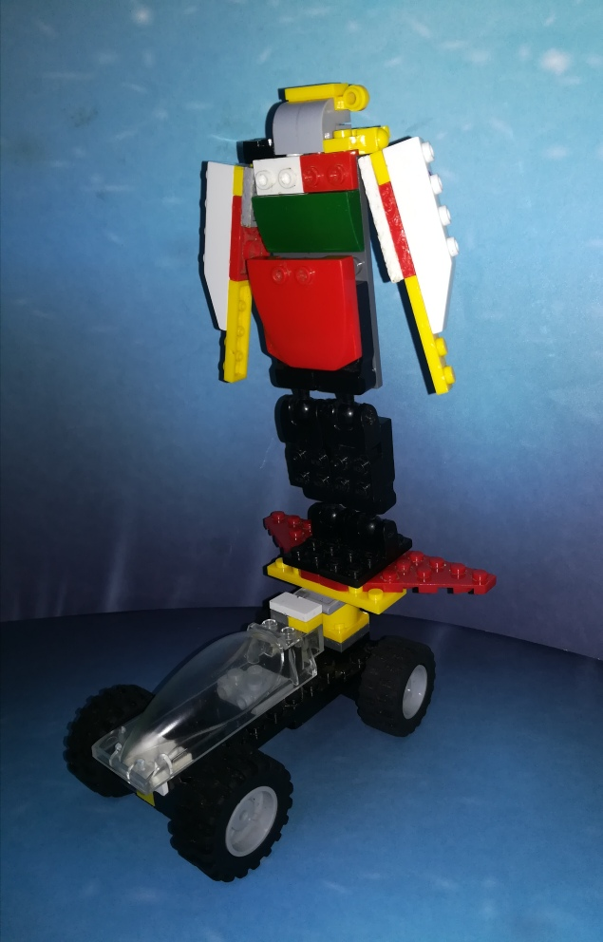
ЛЕГО – это мир фантазий!
Мир идей, разнообразий!
И скажу про ЛЕГО я –
Это лучшая игра!

Slide 5
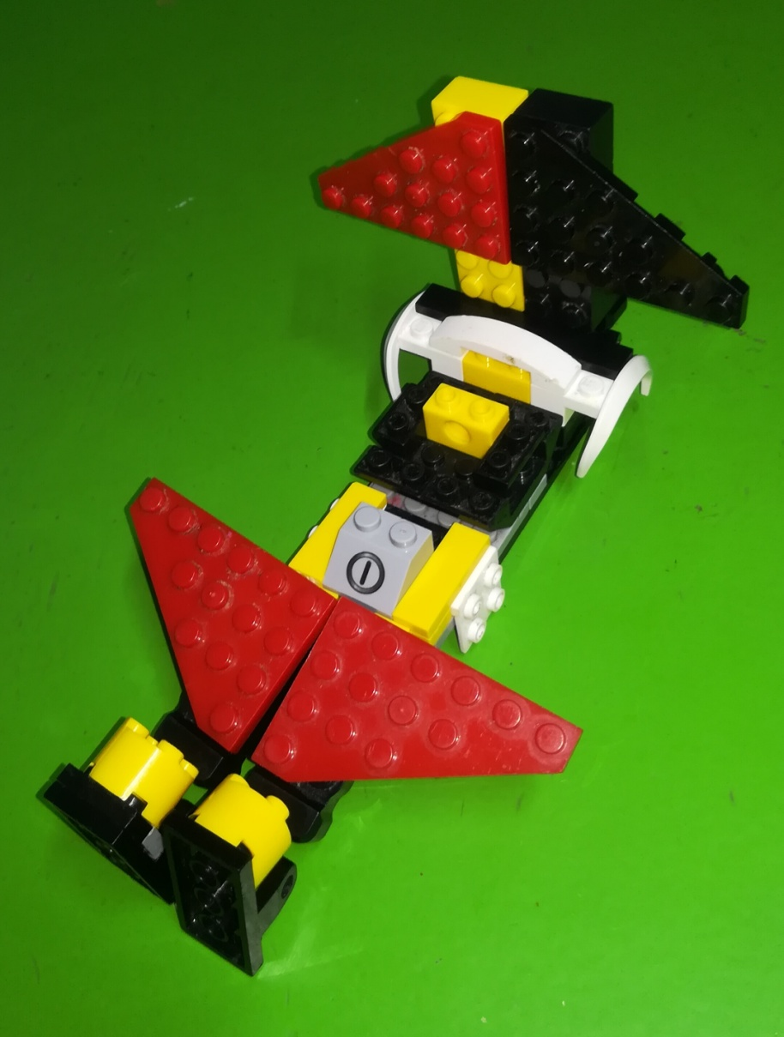
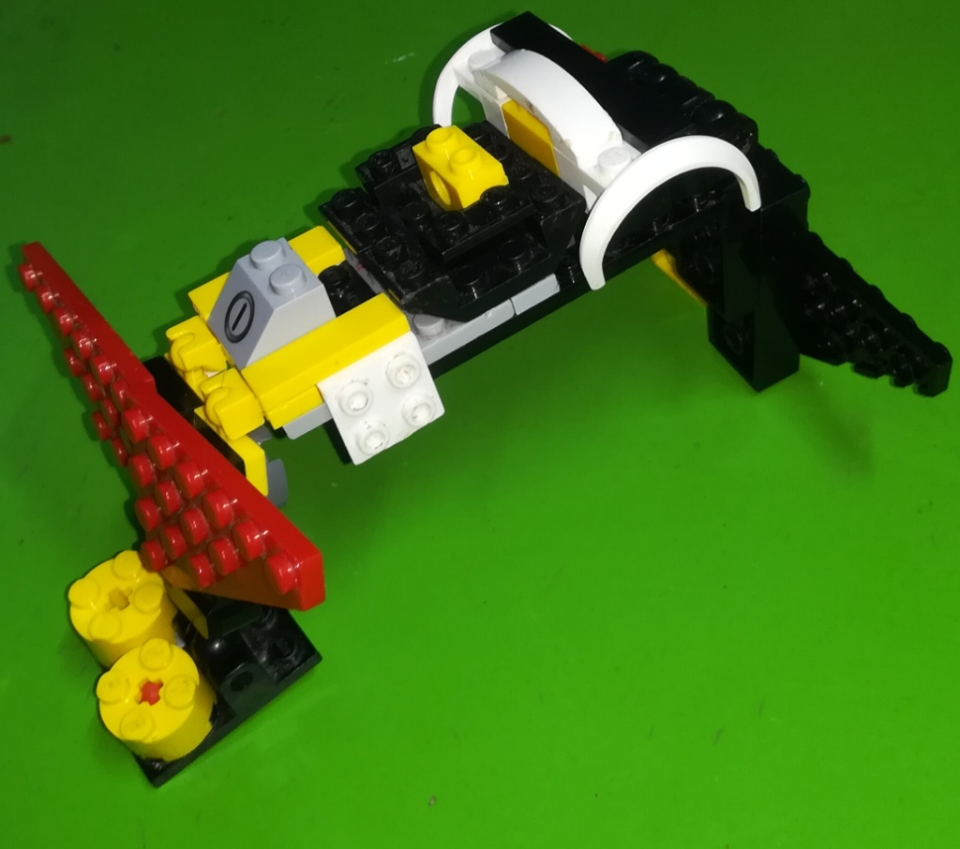
Собирая конструктор, я создаю новую игрушку, трансформирую ее, придумываю для неё новые возможности

Slide 6
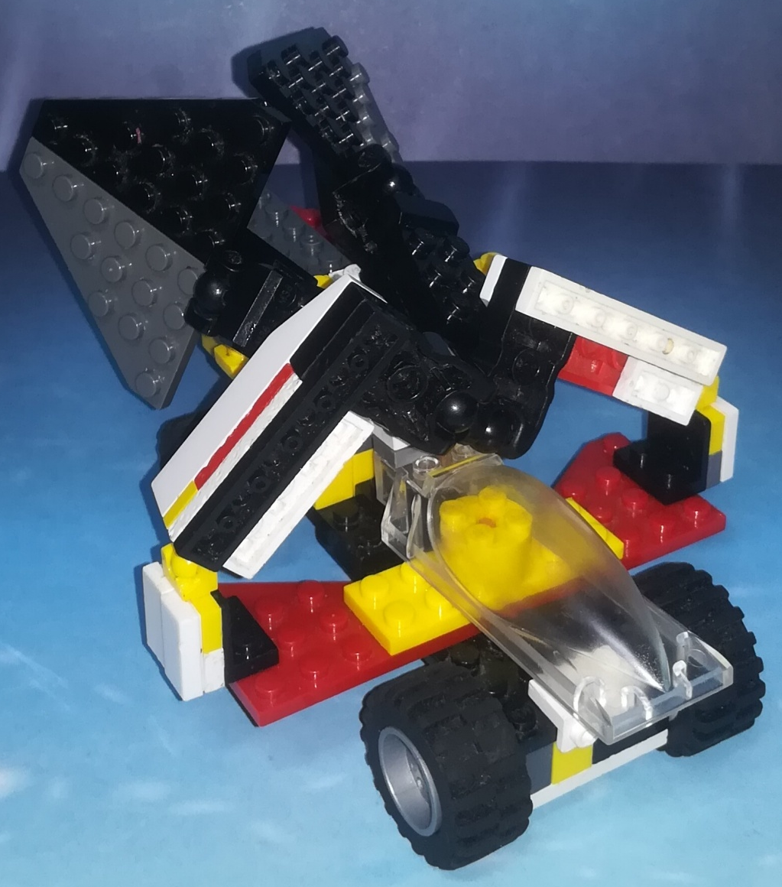
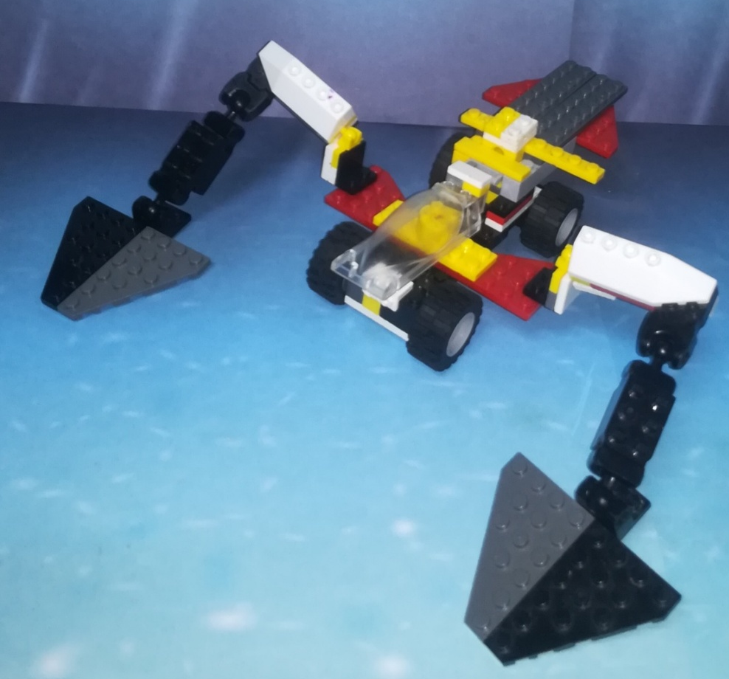
Я получаю огромное удовольствие и чувствую себя настоящим мастером по сборке ЛЕГО, когда играю с трансформерами, которые сделал сам!

Slide 8
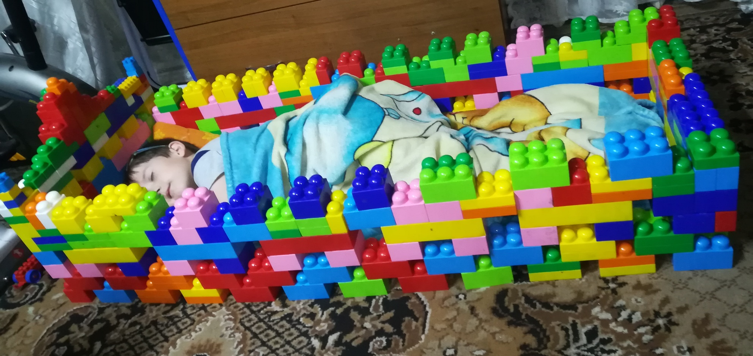
Из ЛЕГО можно собрать много нужных вещей, например, мебель. Я собрал кроватку

Slide 9
Массажное кресло

Slide 10
И массажный коврик

Slide 11
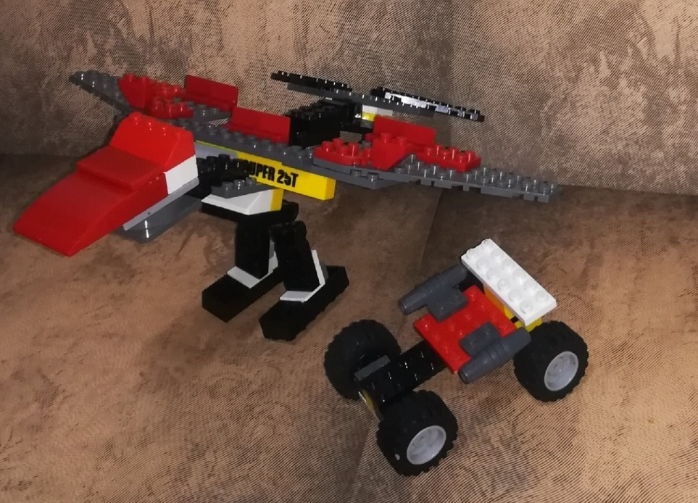
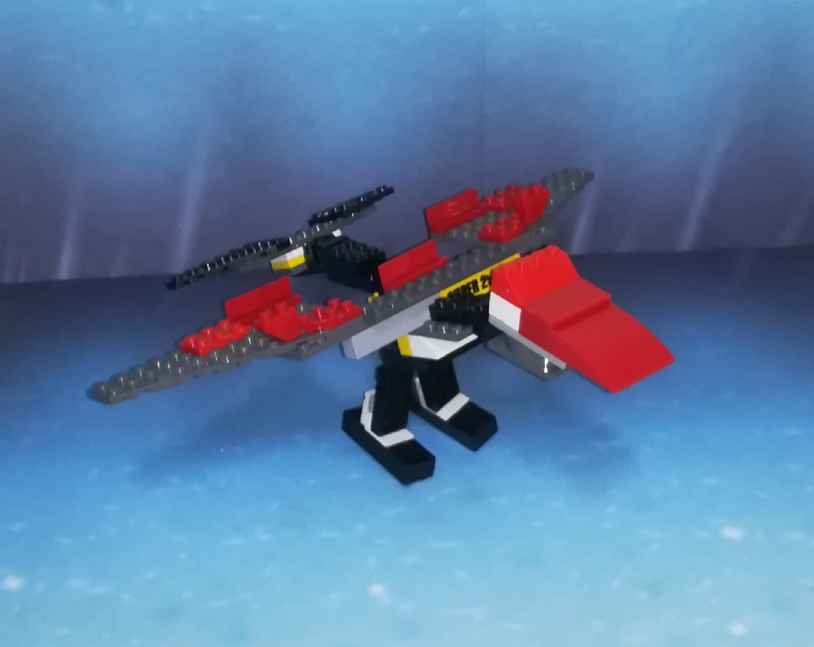
Когда я собираю роботов-трансформеров, у меня развивается фантазия, я сам придумываю свою игру. И легко смогу стать режиссером фильма из мира фантастики!

Slide 12
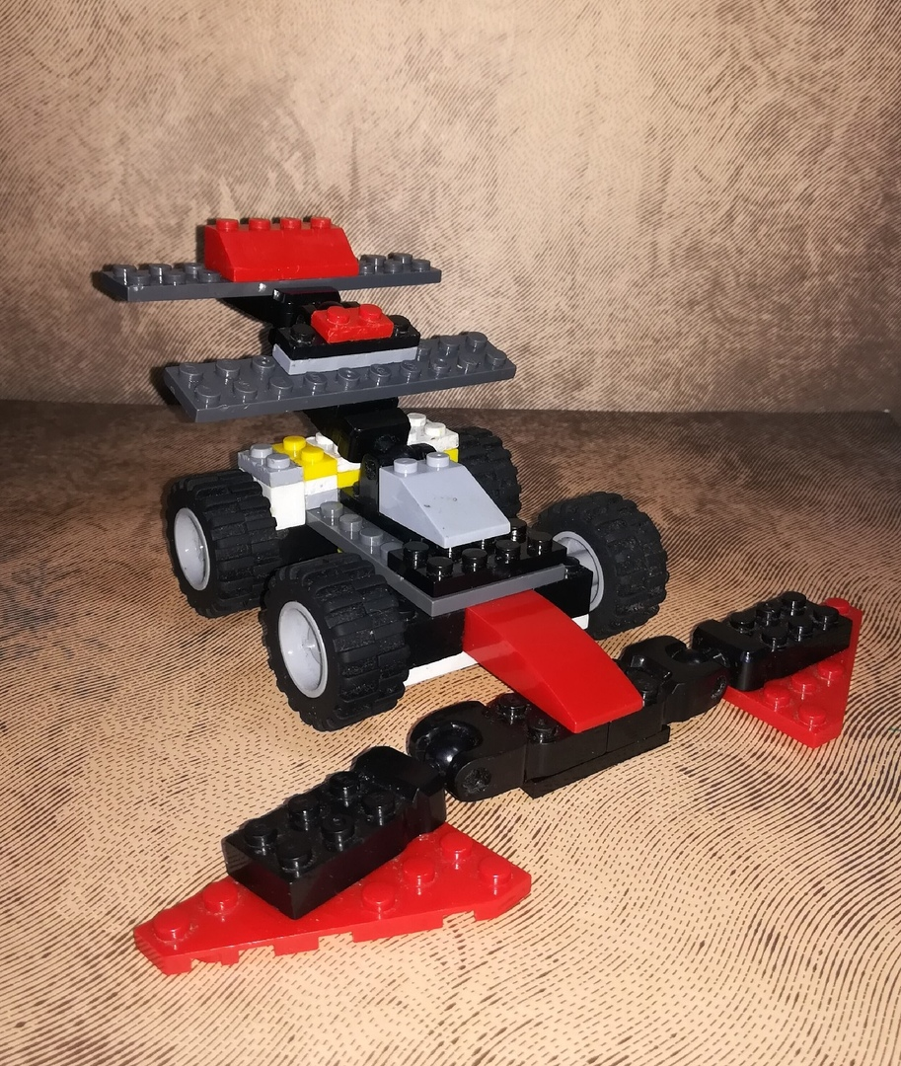

Slide 13
Робот - помощник

Slide 14
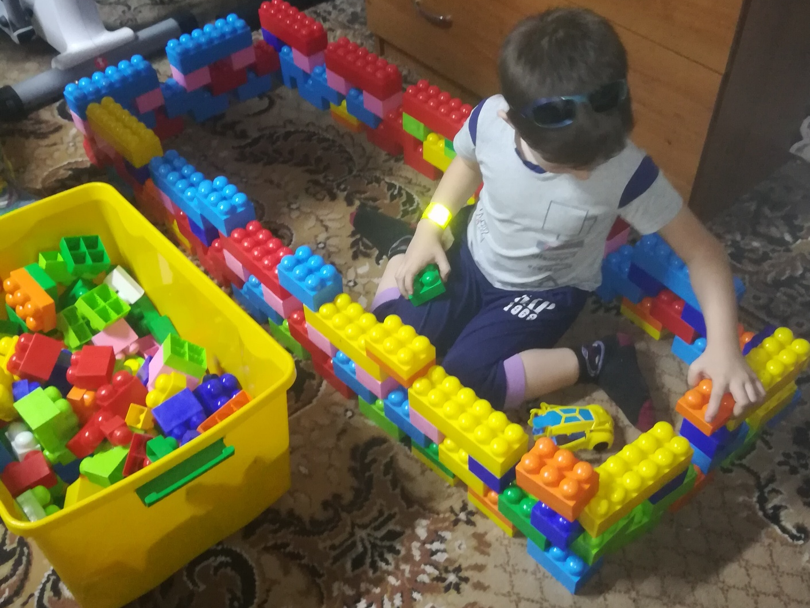
ИТОГ:
В общем, моё увлечение вызвало у меня стремление к дальнейшей работе и саморазвитию

Slide 15
Спасибо за внимание!!!

